Slide 1
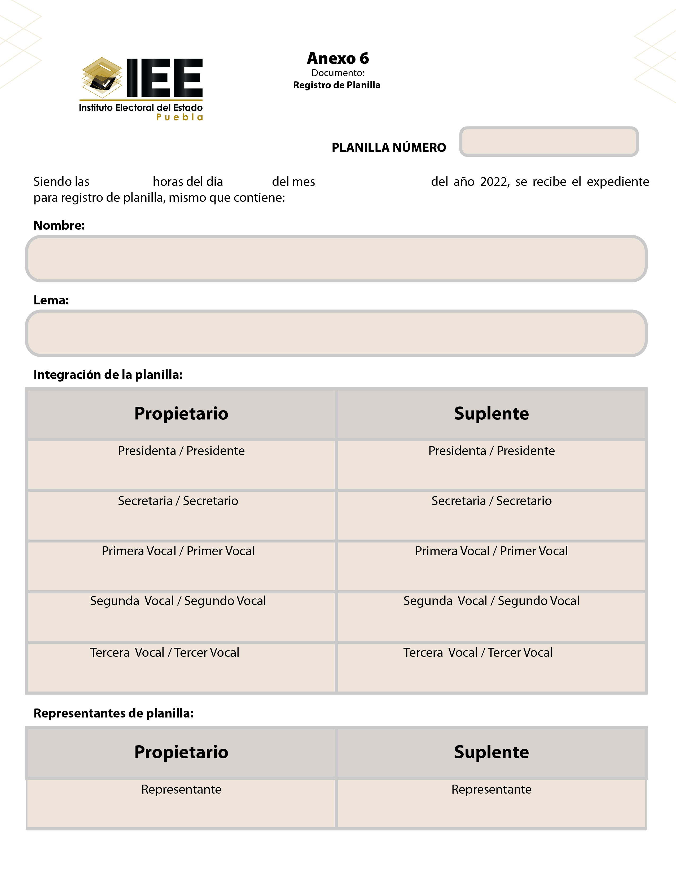
Coloque Logotipo
y/o
Emblema de la escuela
000
00:00
00
mes
Escriba el nombre de la planilla
Escriba el lema de la planilla
Nombre completo
Nombre completo
Nombre completo
Nombre completo
Nombre completo
Nombre completo
Nombre completo
Nombre completo
Nombre completo
Nombre completo
Nombre completo
Nombre completo

